Slide 1

Homework 2
郑振东
2023年5月8日

Slide 2
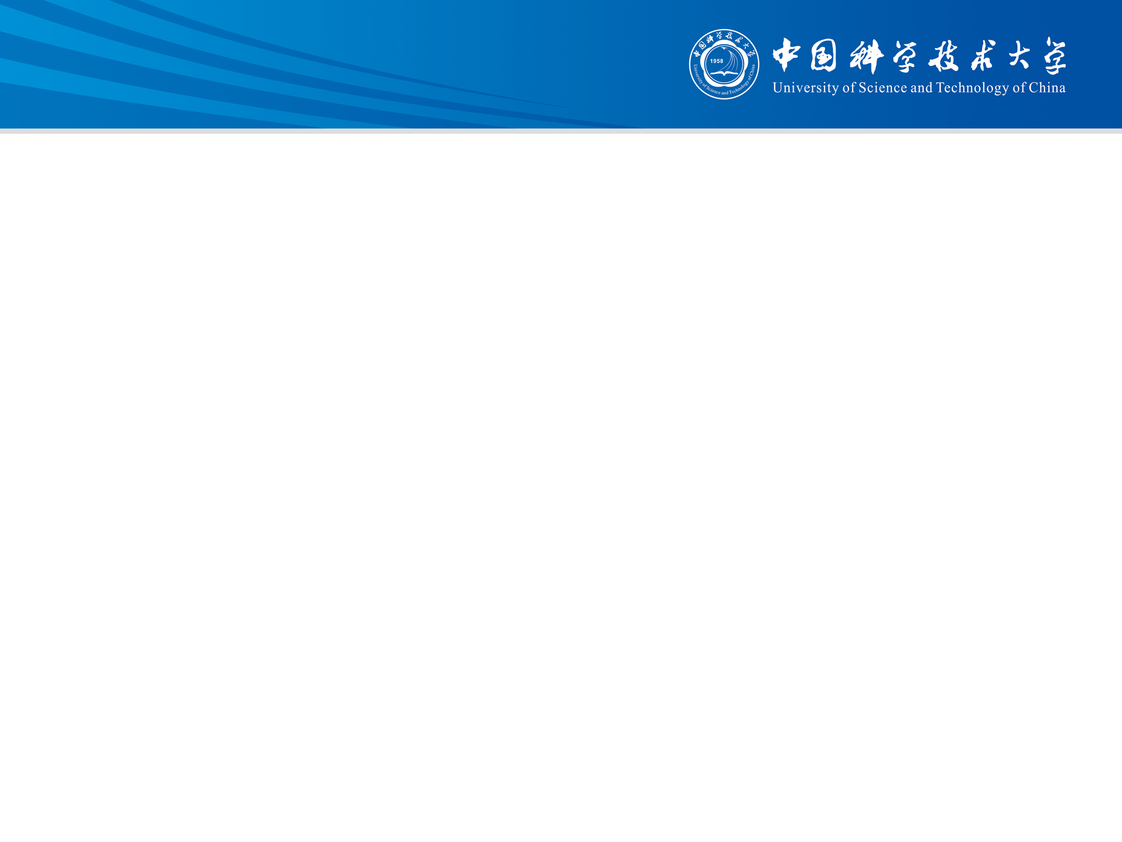
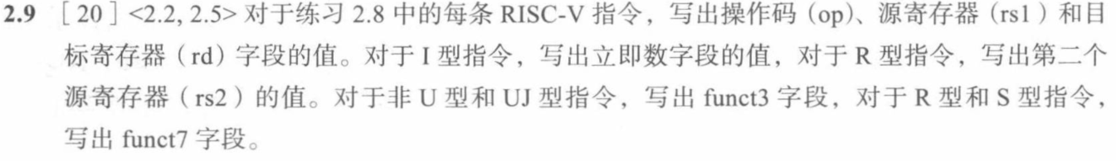
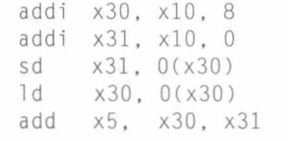
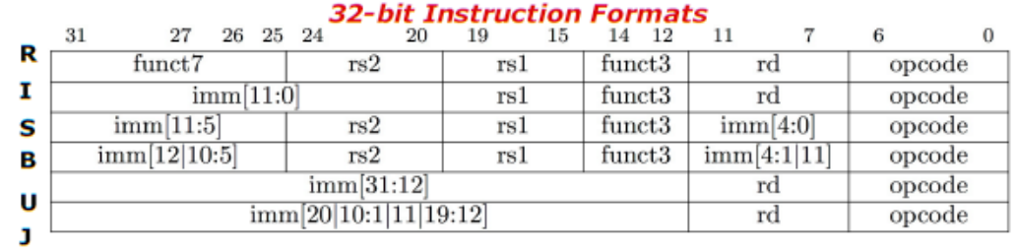
2.9
I型
S型
R型

Slide 3
2.9
I型
op | rd | funct3 | rs1 | imm
0010011 | 11110 | 000 | 01010 | 0000_0000_1000
0010011 | 11111 | 000 | 01010 | 0000_0000_0000
0000011 | 11110 | 011 | 11110 | 0000_0000_0000
addi x30, x10, 8
addi x31, x10, 0
ld x30, 0(x30)
S型
op | funct3 | rs1 | rs2 | imm[11:5] | imm[4:0]
0100011 | 011 | 11110 | 11111 | 0000000 | 00000
sd x31, 0(x30)
R型
op | rd | funct3 | rs1 | rs2 | funct7
0110011 | 00101 | 000 | 11110 | 11111 | 0000000
add x5, x30, x31

Slide 4
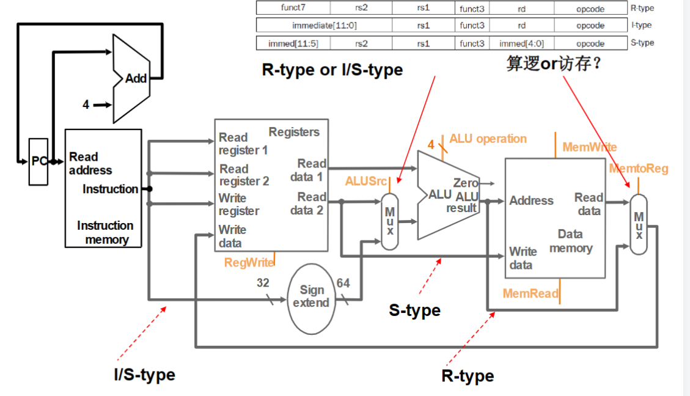
2.9

Slide 5
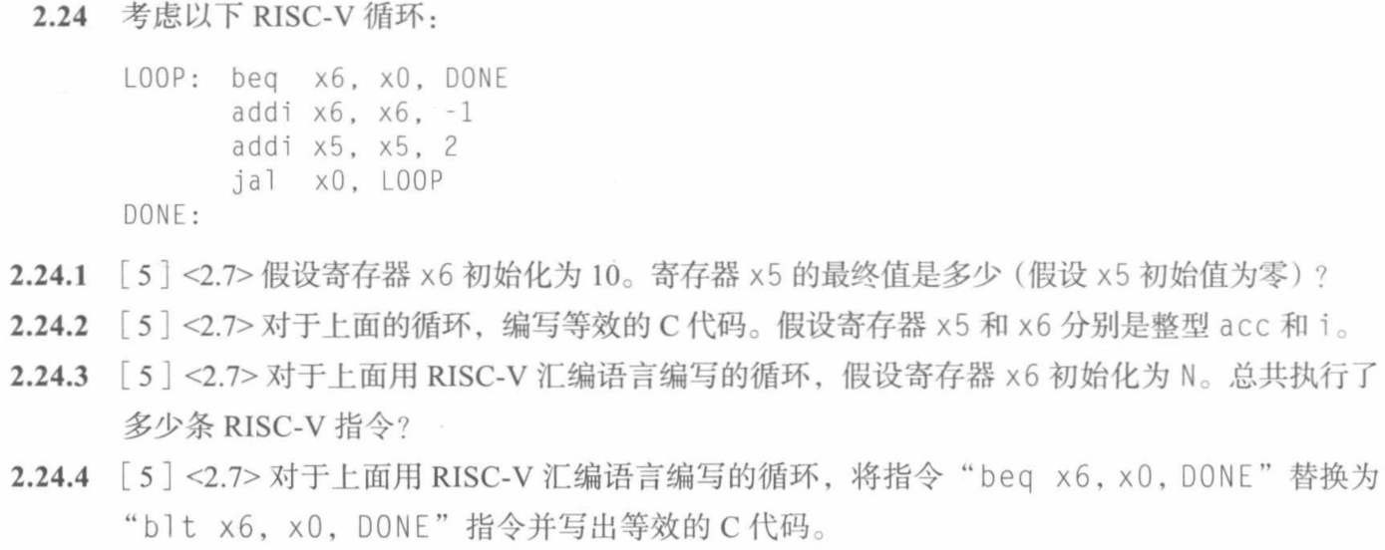
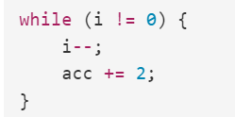
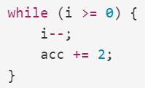
2.24
20
4N+1 (N >= 0)

Slide 6
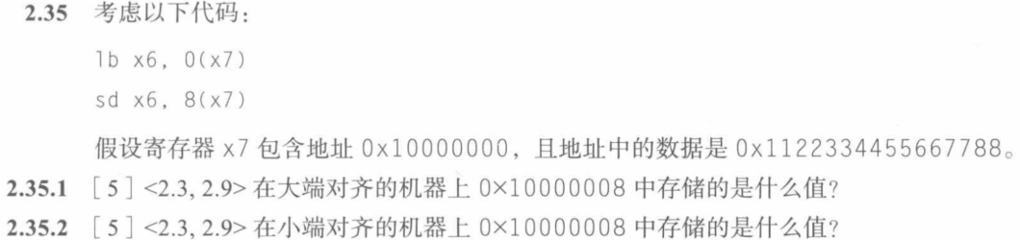
2.35

Slide 7


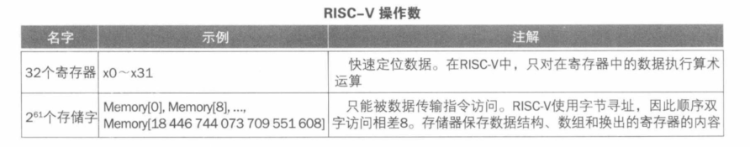
2.35
_{按字寻址和按字节寻址_Calm-Cat的博客-CSDN博客}
0
Byte / Word
1
2
3

Slide 8
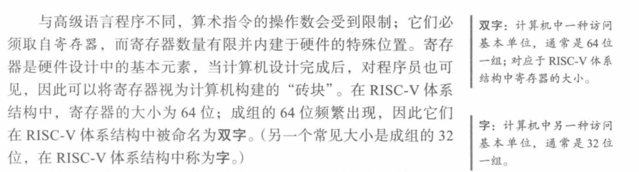
2.35
“一个字等于多少个字节？”是一个不严谨的问法_一个字是几个字节_ECMAScripter的博客-CSDN博客

Slide 9
2.35
字节寻址，从0x100开始存入0x12345678
大尾端
低字节存储在高地址
0x100
0x101
0x102
0x103
12 | 34 | 56 | 78
小尾端
低字节存储在低地址
0x100
0x101
0x102
0x103
78 | 56 | 34 | 12

Slide 10
2.35
64bits?
多少位？

Slide 11
2.35
大尾端
低字节存储在高地址
lb x6, 0(x7)
0x1122_3344_5566_7788
11 | 22 | 33 | 44 | 55 | 66 | 77 | 88
0x1000_0000
0x1000_0007
x6 = 0000_0000_0000_0011
sd x6, 8(x7)
00 | 00 | 00 | 00 | 00 | 00 | 00 | 11
0x1000_0008
0x1000_000f

Slide 12
2.35
小尾端
低字节存储在低地址
lb x6, 0(x7)
0x1122_3344_5566_7788
88 | 77 | 66 | 55 | 44 | 33 | 22 | 11
0x1000_0000
0x1000_0007
x6 = ffff_ffff_ffff_ff88
sd x6, 8(x7)
88 | ff | ff | ff | ff | ff | ff | ff
0x1000_0008
0x1000_000f

Slide 13
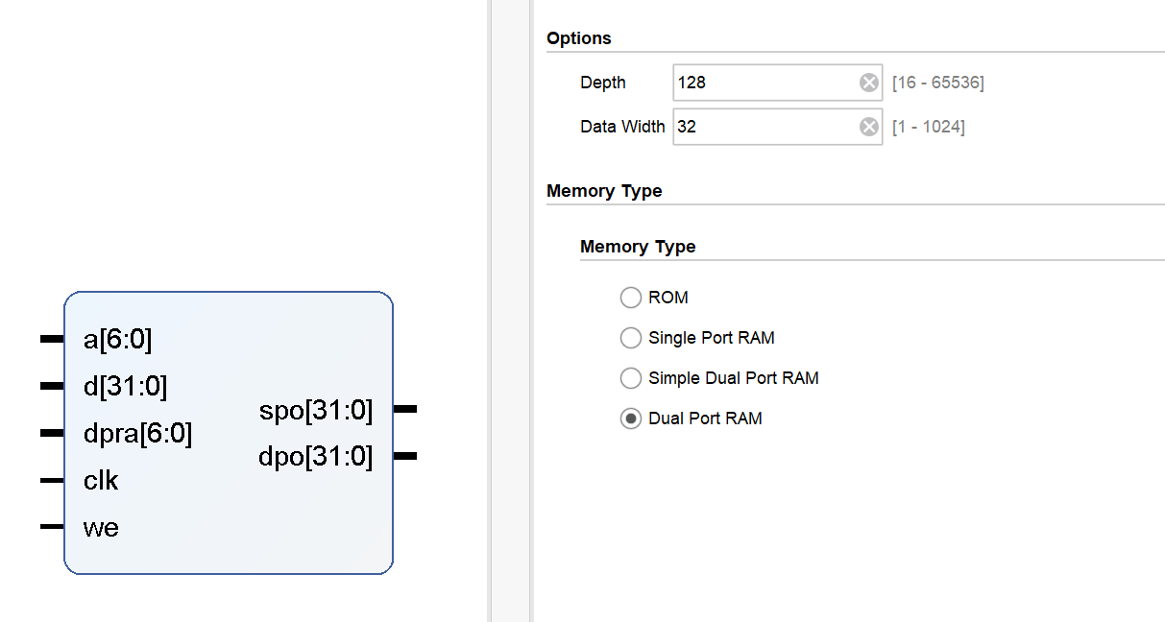
2.35
PC >> 2

Slide 14
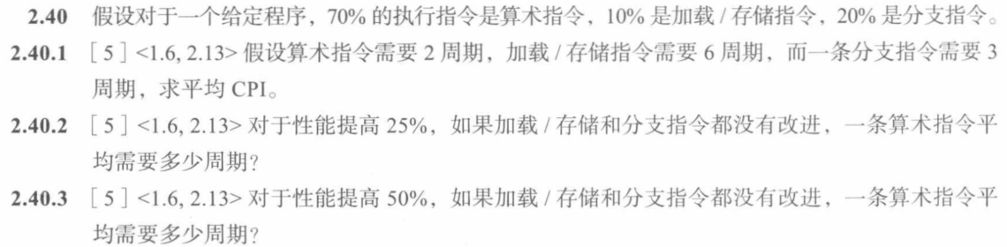


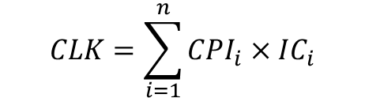






2.40
即
&
消去IC

Slide 15
Q&A

